Slide 1


  习近平新时代
  中国特色社会主义思想概论
  教学课件
全国高校思想政治理论课教学指导委员会 高等教育出版社 联合出品 I 全国高校“习近平新时代中国特色社会主义思想概论”教学创新中心（中国人民大学） 监制

Slide 2


第三讲
坚持党的全面领导

Slide 3

——中共中央关于党的百年奋斗重大成就和历史经验的决议
（2021年11月11日）

Slide 4
一、为什么要坚持党的领导
二、怎样理解党的领导是全面的、系统的、整体的
三、怎样才能做到自觉在思想上政治上行动上同党
中央保持高度一致

Slide 5



一、为什么要坚持党的领导
——党和国家的根本所在、利益所在

Slide 6
（一）党是最高政治领导力量
（二）中国共产党领导是中国特色社会主义最本质的特征
（三）中国共产党领导是中国特色社会主义制度的最大优势

Slide 7
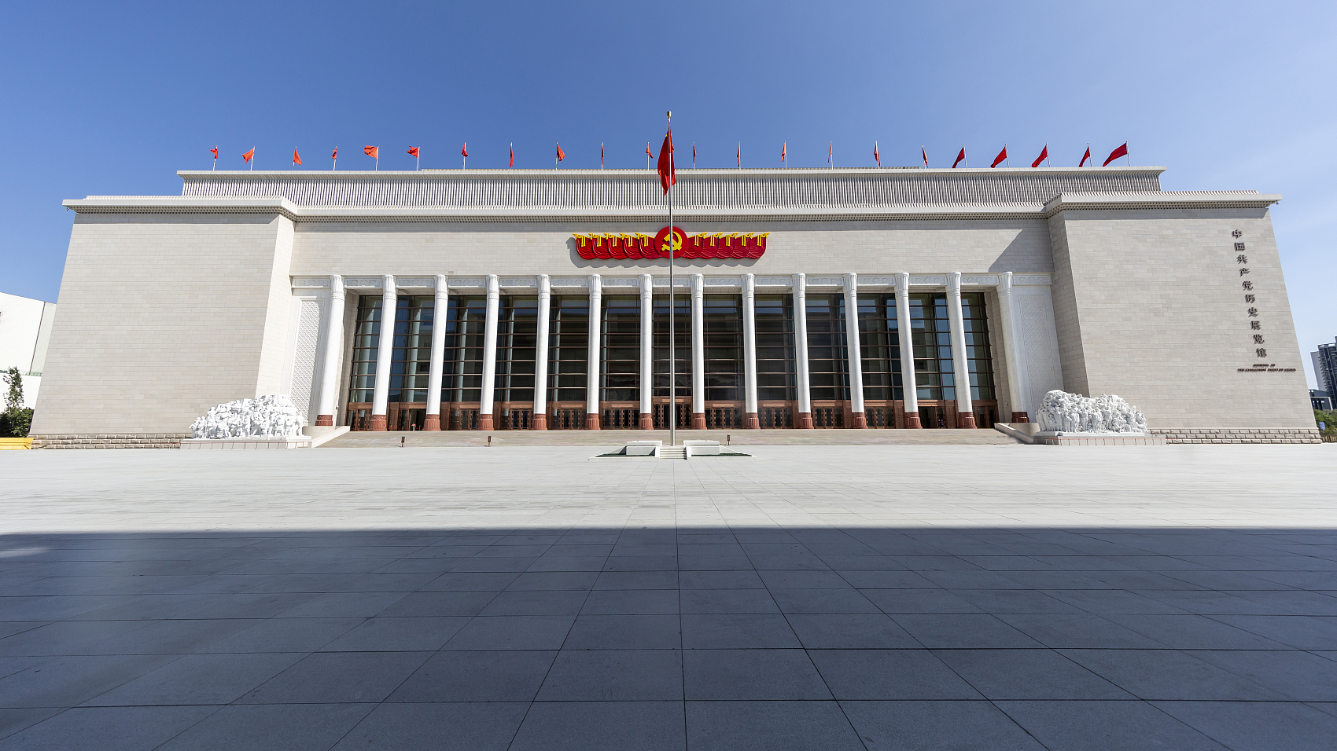
一、为什么要坚持党的领导
第三讲 坚持党的全面领导
党的领导是党和国家事业不断发展的“定海神针”。我国之所以能保持长期稳定，根本的一条就是我们始终坚持共产党领导。中国共产党是最高政治领导力量。中国共产党领导是中国特色社会主义最本质的特征，是中国特色社会主义制度的最大优势。

Slide 8

（一）党是最高政治领导力量
在当今中国，没有大于中国共产党的政治力量或其他什么力量。党政军民学，东西南北中，党是领导一切的，是最高的政治领导力量。
——习近平在省部级主要领导干部学习贯彻党的十八届四中全会精神全面推进依法治国专题研讨班上的讲话
（2015年2月2日）

Slide 9

党是最高政治领导力量，这是由我国国家性质和国体政体所决定的，是由国家宪法所确立的，是经过中国革命、建设、改革伟大实践所检验的，具有无可置疑的历史合理性、实践合理性和价值合理性。党是最高政治领导力量，主要体现在引领政治方向、统领政治体系、决断重大事项、领导社会治理等方面。

Slide 10
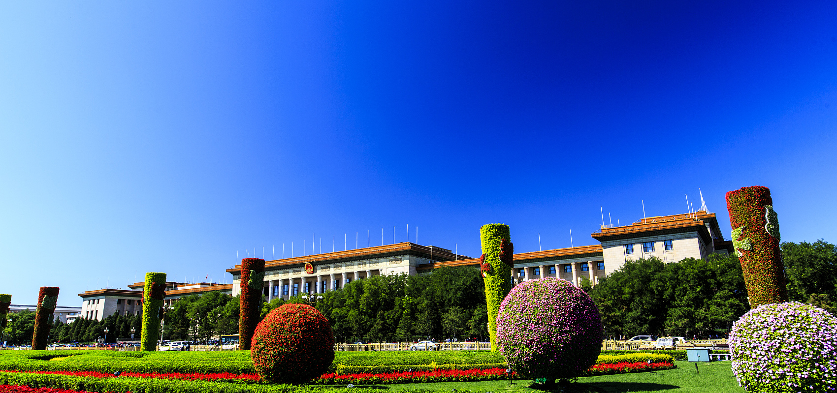
引领政治方向
方向决定道路，道路决定命运。中国共产党始终坚持共产主义理想和社会主义信念。党的十八大以来，以习近平同志为核心的党中央高举中国特色社会主义伟大旗帜，把准把好新时代改革开放的方向盘。这个方向就是中国特色社会主义道路，而不是其他什么道路。

Slide 11
如果没有1978年我们党果断决定实行改革开放，并坚定不移推进改革开放，坚定不移把握改革开放的正确方向，社会主义中国就不可能有今天这样的大好局面，就可能面临严重危机，就可能遇到像苏联、东欧国家那样的亡党亡国危机。
——习近平在新进中央委员会的委员、候补委员
学习贯彻党的十八大精神研讨班上讲话
（2013年1月5日）

Slide 12
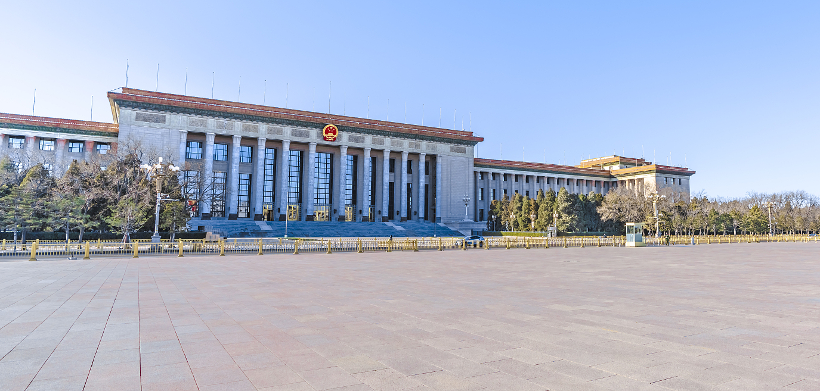
统领政治体系
国家政治体系是一个大系统，其构成包括根本政治制度、基本政治制度和国家治理各方面具体的体制机制，涵盖国家机关、政党组织和各种政治主体。在这个大系统中，中国共产党处于统领地位。

Slide 13
请示报告制度是我们党的一项重要制度，它充分体现了党是政治体系的统领者
中央政治局全体同志每年向党中央和总书记书面述职
中央书记处和中央纪律检查委员会，全国人大常委会党组、国务院党组、全国政协党组、最高人民法院党组、最高人民检察院党组每年向中央政治局常委会、中央政治局报告工作
各地区各部门党委（党组）加强向党中央报告工作

Slide 14
决断重大决策
中国共产党作为最高政治领导力量，很重要的是就党和国家的重大事项进行决策。离开决策权，所谓领导就是一句空话。中国共产党一路走来，不断从胜利走向胜利，每一步都离不开科学有效的决策及周密部署和有效实施。善于抓问题、想办法、作决策，是党的领导水平和执政本领的集中体现。

Slide 15
要心怀“国之大者”，站在全局和战略的高度想问题、办事情，一切工作都要以贯彻落实党中央决策部署为前提，不能为了局部利益损害全局利益、为了暂时利益损害根本利益和长远利益。
——习近平在2022年春季学期中央党校（国家行政学院）
中青年干部培训班开班式上的讲话要点
（2022年3月1日）

Slide 16
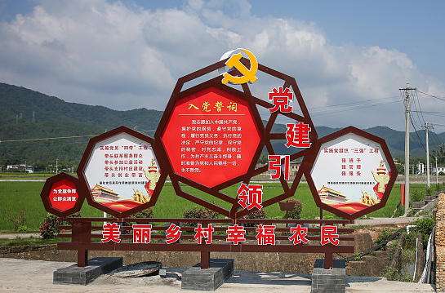
领导社会治理
社会治理离不开一定的组织形态。中国共产党的组织形态既推进了社会的有序治理，又保证了社会充满活力。
首先
中国共产党的政治功能为社会治理提供方向。
其次
中国共产党以党的服务功能推进社会有效运转。
最后
中国共产党以强大的组织体系确保社会治理和谐有序。

Slide 17
社区治理得好不好，关键在基层党组织、在广大党员，要把基层党组织这个战斗堡垒建得更强，发挥社区党员、干部先锋模范作用，健全基层党组织领导的基层群众自治机制，把社区工作做到位做到家，在办好一件件老百姓操心事、烦心事中提升群众获得感、幸福感、安全感。
——习近平在青海考察时强调
（2021年6月7日）

Slide 18

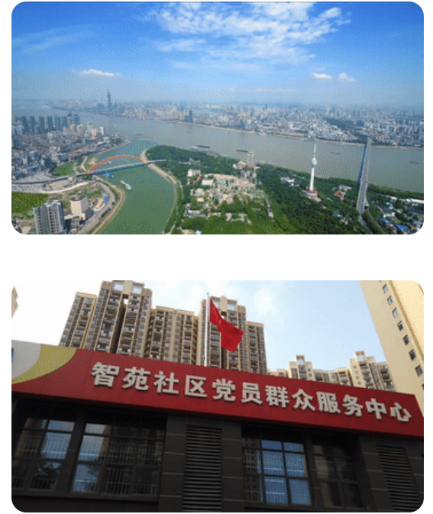
2022年6月28日，中共中央总书记、国家主席、中央军委主席习近平在湖北省武汉市东湖高新区左岭街道智苑社区考察。习近平总书记强调，在应对疫情的斗争中，无论是应急状态防控还是常态化防控，社区都发挥了十分重要的作用。

Slide 19
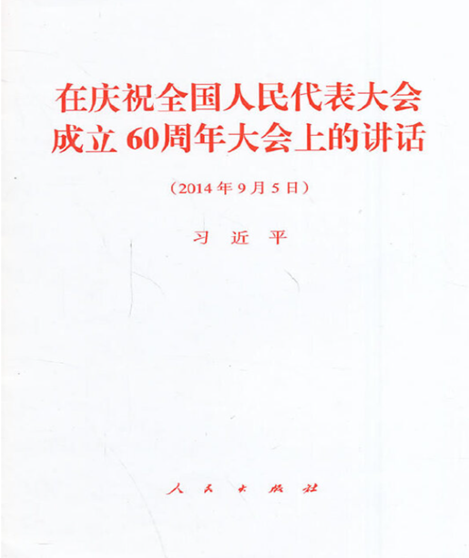
（二）中国共产党领导是中国特色社会主义最本质的特征
中国共产党的领导是中国特色社会主义最本质的特征。没有共产党，就没有新中国，就没有新中国的繁荣富强。坚持中国共产党这一坚强领导核心，是中华民族的命运所系。
——习近平在庆祝全国人民代表大会成立60周年大会上的讲话
（2014年9月5日）

Slide 20

中国特色社会主义
最本质的特征是
中国共产党领导
党的十九大通过的
《中国共产党章程（修正案）》
十三届全国人大一次会议
审议通过宪法修正案
《章程》修正案和宪法总纲确认了党的领导在中国特色社会主义中的地位，也就确定了党在国家的核心领导地位。

Slide 21


中国共产党领导是中国特色社会主义最本质的特征，要置于科学社会主义基本原理中去认识，要置于国际共产主义运动历史经验教训中去分析，要置于中国共产党领导中国社会发展中去把握。中国共产党领导是中国特色社会主义最本质的特征，就在于党的领导直接关系着中国特色社会主义的性质、方向和命运。

Slide 22
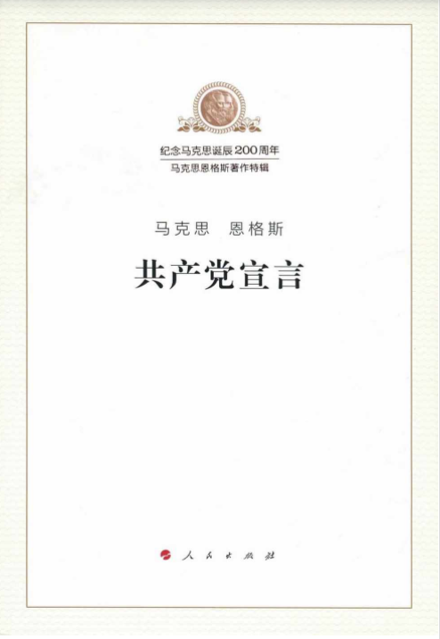
中国共产党的领导是由科学社会主义的理论逻辑决定的
坚持无产阶级政党的领导是无产阶级革命和社会主义建设取得胜利的根本保证。马克思和恩格斯在《共产党宣言》中明确指出：“在实践方面，共产党人是各国工人政党中最坚决的、始终起推动作用的部分；在理论方面，他们胜过其余无产阶级群众的地方在于他们了解无产阶级运动的条件、进程和一般结果。”

Slide 23



中国特色社会主义是科学社会主义基本原理同当代中国实践和时代特征相结合的产物，是植根于当代中国的科学社会主义。只有坚持中国共产党的领导，才能保证中国特色社会主义的性质和正确方向。

Slide 24
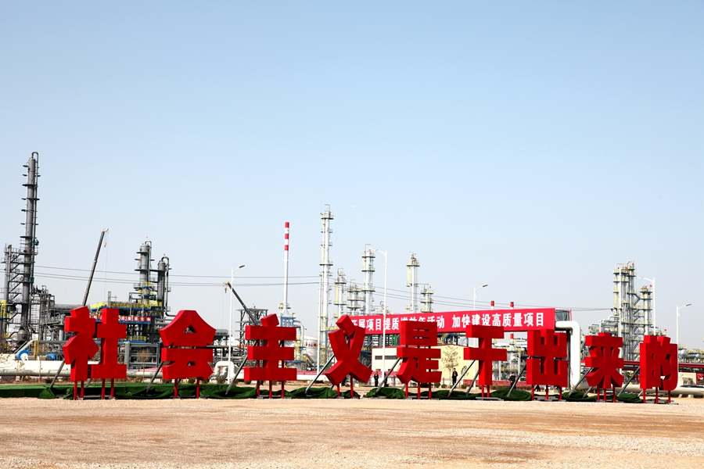
中国共产党的领导是由中国特色社会主义产生与发展的历史逻辑决定的
中国共产党领导中国人民开创的中国特色社会主义不是从天上掉下来的，而是在改革开放40多年的伟大实践中得来的，是在中华人民共和国成立70多年的持续探索中得来的，是在党领导人民进行伟大社会革命100多年的实践中得来的，是在对近代以来180多年中华民族发展历程的深刻总结中走出来的，是在对中华民族5000多年悠久文明的传承中走出来的，是党和人民历经千辛万苦、付出各种代价取得的宝贵成果。

Slide 25
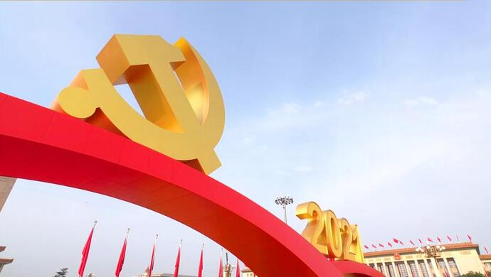
没有中国共产党，就没有站起来的中国
没有中国共产党，就没有富起来的中国
没有中国共产党，就没有强起来的中国
没有中国共产党，就没有实现现代化的中国

Slide 26
中国共产党是中国特色社会主义事业的开创者、推动者、引领者，党团结带领人民开辟了中国特色社会主义道路，创立了中国特色社会主义理论，确立了中国特色社会主义制度，发展了中国特色社会主义文化。历史和现实证明，没有中国共产党的领导，就没有中国特色社会主义的产生和发展。
开创者
推动者
引领者

Slide 27
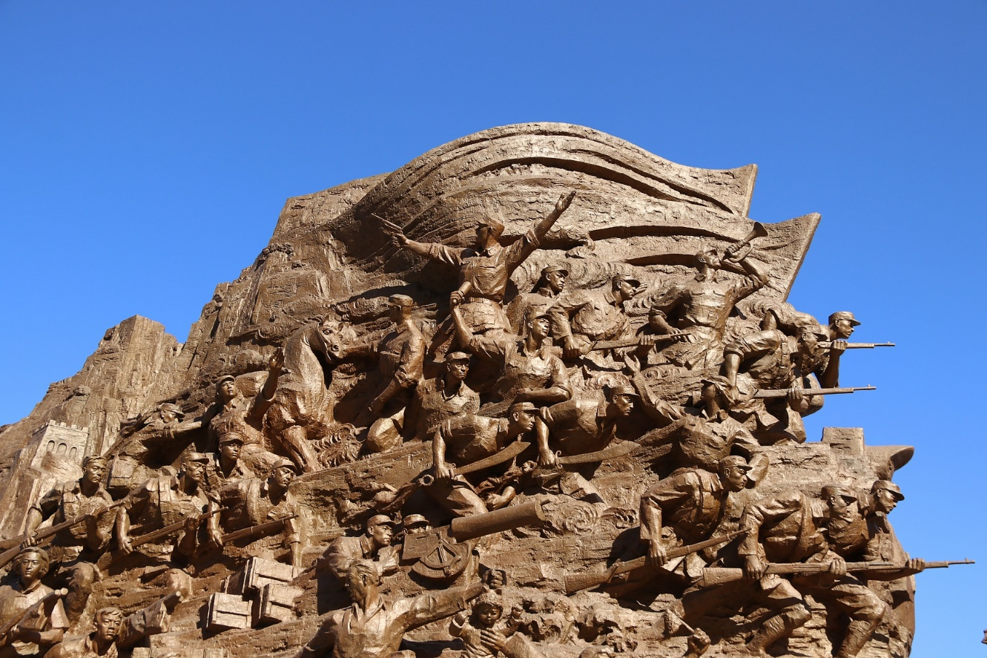
中国共产党的领导是由中国特色社会主义迈向新征程的实践逻辑决定的
百余年来，为了实现中华民族伟大复兴的历史使命，中国共产党初心不改、矢志不渝，团结带领人民历经千难万险、付出巨大牺牲，取得了一个又一个伟大斗争的胜利。今天，我们已经全面建成小康社会、踏上了建设社会主义现代化强国的新征程。
太原五一广场，雕塑《力量》，展现了在中国共产党的领导下，老区人民万众一心，凝聚起为争取民族独立，实现民族复兴共同战斗的磅礴力量。

Slide 28
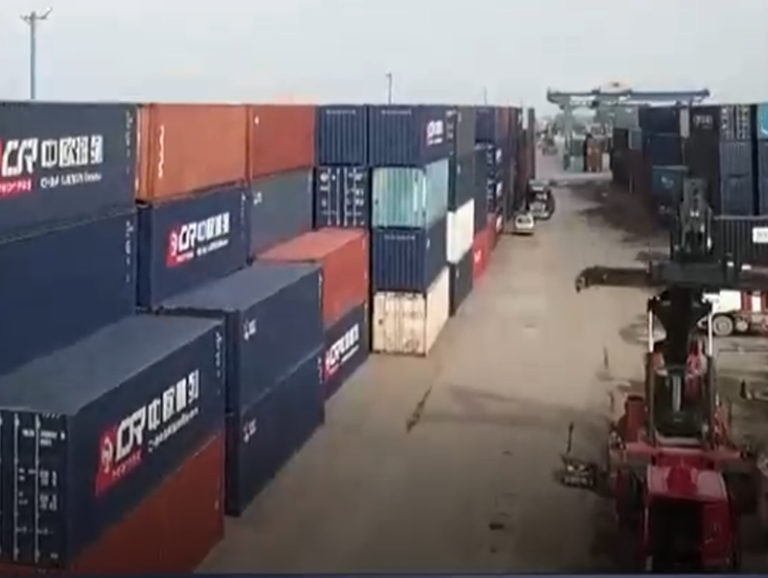



外国政要谈中国共产党成功秘诀

Slide 29
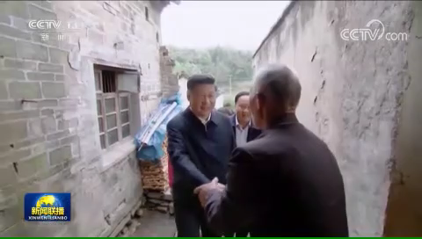
在实现中华民族伟大复兴征程中，面临着来自国际国内多种多样前所未有的挑战，不知还要爬多少坡、过多少坎，经历多少风风雨雨、克服多少艰难险阻。坚定走中国道路，把14亿人民凝聚成中国力量，焕发出中国精神，把新时代中国特色社会主义这篇大文章继续写好、写精彩，从根本上要靠党的全面领导，靠党把好方向盘。

Slide 30



（三）中国共产党领导是中国特色社会主义制度的最大优势
中国特色社会主义制度的最大优势是中国共产党领导。坚持和完善党的领导，是党和国家的根本所在、命脉所在，是全国各族人民的利益所在、幸福所在。
——习近平在庆祝中国共产党成立95周年大会上的讲话
（2016年7月1日）

Slide 31
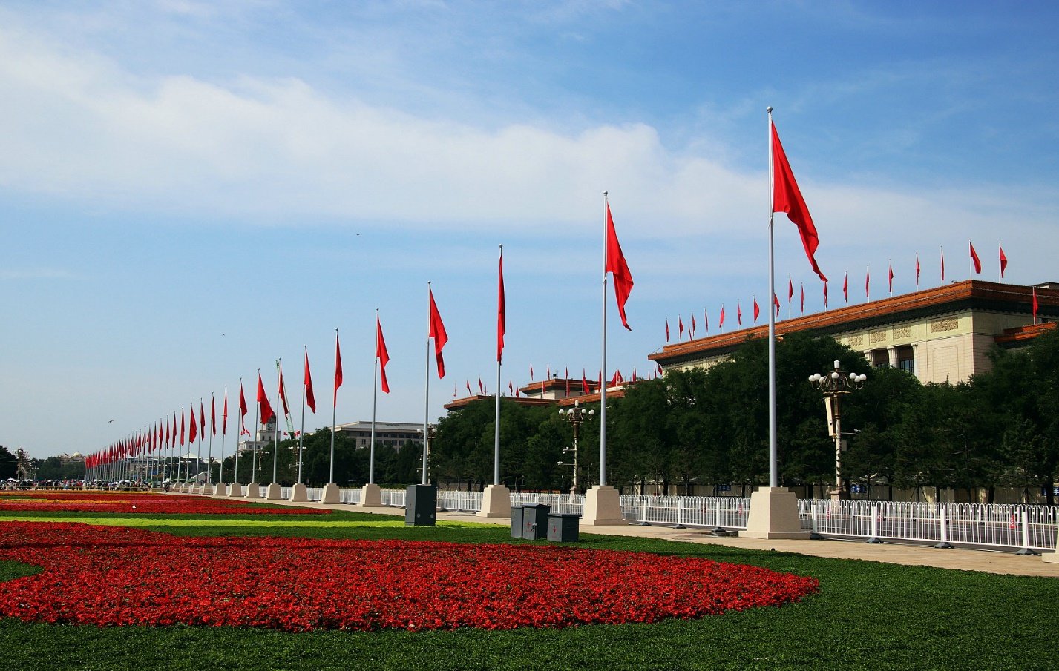
中国共产党是中国特色社会主义制度的创建者
没有中国共产党，就没有中国特色社会主义制度的形成、发展和完善，制度优势就无从谈起。中国共产党把科学社会主义原则和中国实际相结合，创建了根本政治制度和基本政治制度，中国特色社会主义法律体系，公有制为主体、多种所有制经济共同发展的基本经济制度。党领导中国人民通过改革不断完善中国特色社会主义制度。

Slide 32
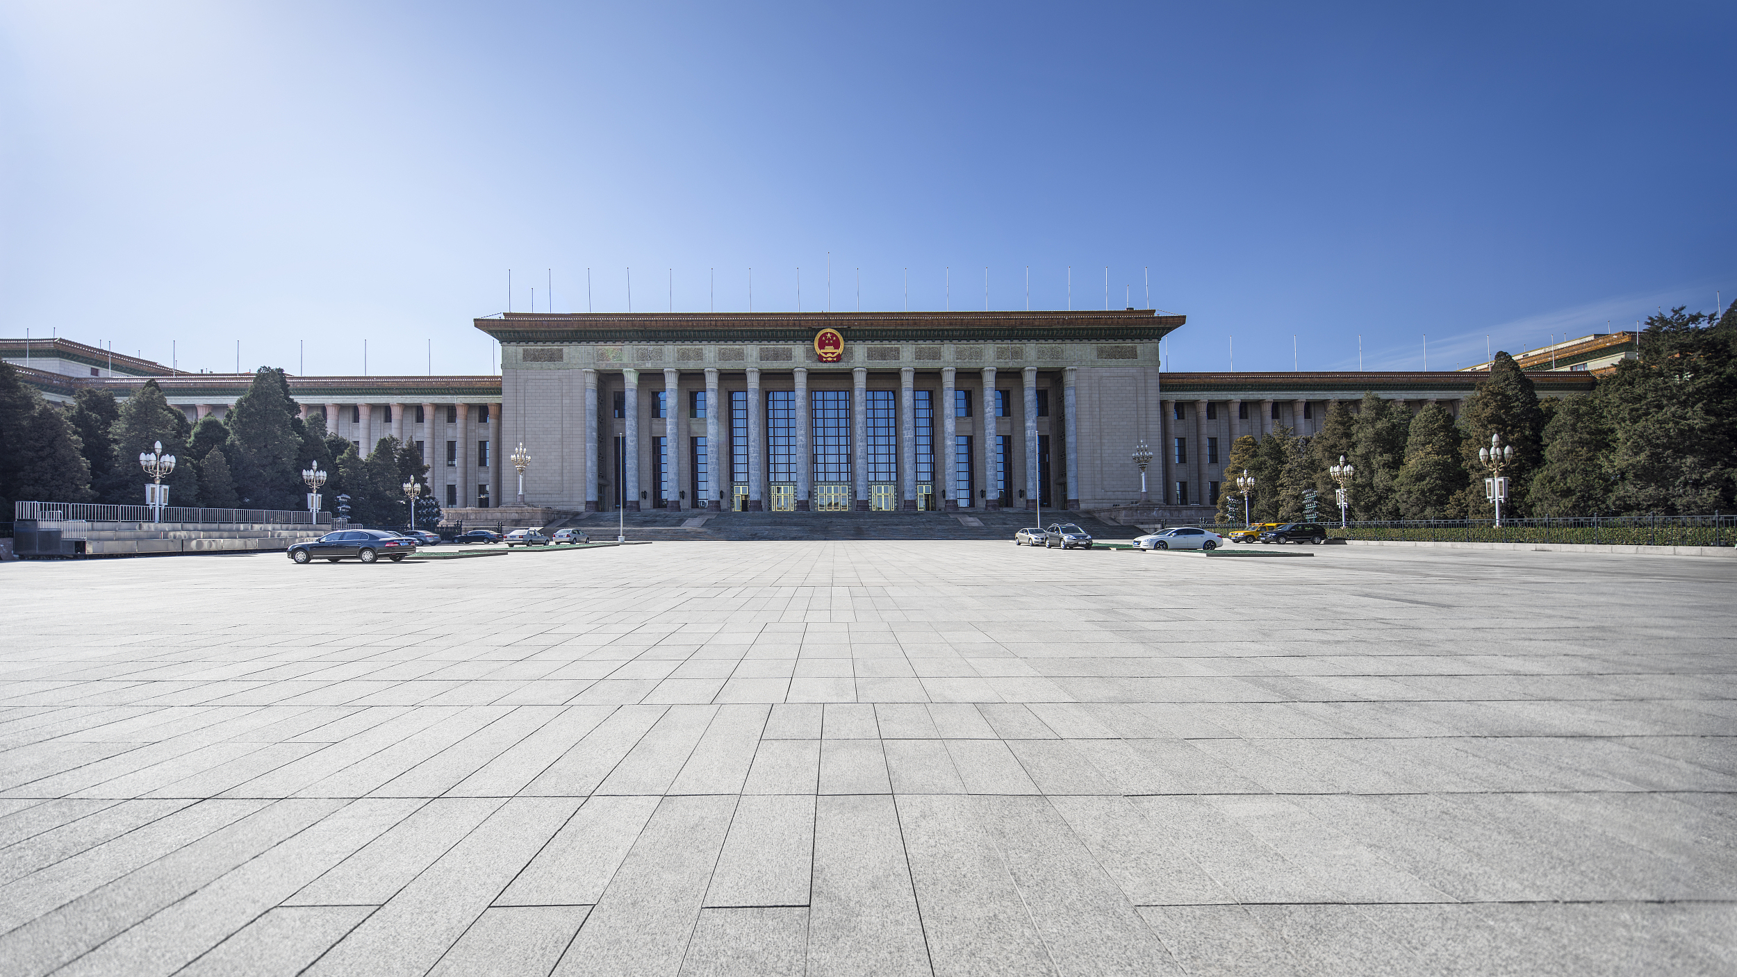
中国共产党的领导是充分发挥中国特色社会主义制度优势的根本保障
党的领导作为一项制度安排是中国特色社会主义制度的重要组成部分。作为党的根本组织制度和领导制度的民主集中制，最能体现中国特色社会主义制度的优越性。这项制度把充分发扬党内民主和正确实行集中有机结合起来，既可以最大限度激发全党创造活力，又可以统一全党思想和行动，有效防止和克服议而不决、决而不行的分散主义，是科学合理而又有效率的制度。

Slide 33

中国共产党的自身优势是中国特色社会主义制度优势的主要来源
回顾党的历史，我们可以清楚地看到，在长期奋斗中，党形成了自身的理论优势、政治优势、组织优势、制度优势和密切联系群众的优势。正是这些优势使党能够由小到大、由弱到强，团结带领全国各族人民谱写了中国革命、建设、改革的壮丽篇章，根本改变了中国人民和中华民族的前途和命运；也正是这些优势引领和锻造了中国特色社会主义的制度优势，从根本上保证中国特色社会主义不变色、不变质。

Slide 34
二、怎样理解党的领导是全面的、系统的、整体的
——党中央是坐镇中军帐的“帅”

Slide 35
（一）党的领导是全面的
（二）党的领导是系统的
（三）党的领导是整体的
（四）提高党把方向、谋大局、定政策、促改革的能力

Slide 36
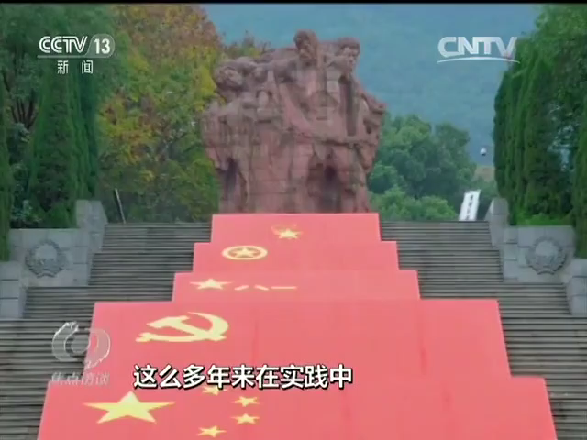
改革开放以后，党为加强和改善党的领导进行持续努力，为党和国家事业发展提供了根本政治保证。同时，党内也存在不少对坚持党的领导认识模糊、行动乏力问题，存在不少党的领导弱化、虚化、淡化、边缘化问题，特别是对党中央重大决策部署执行不力，有的搞上有政策、下有对策。

Slide 37
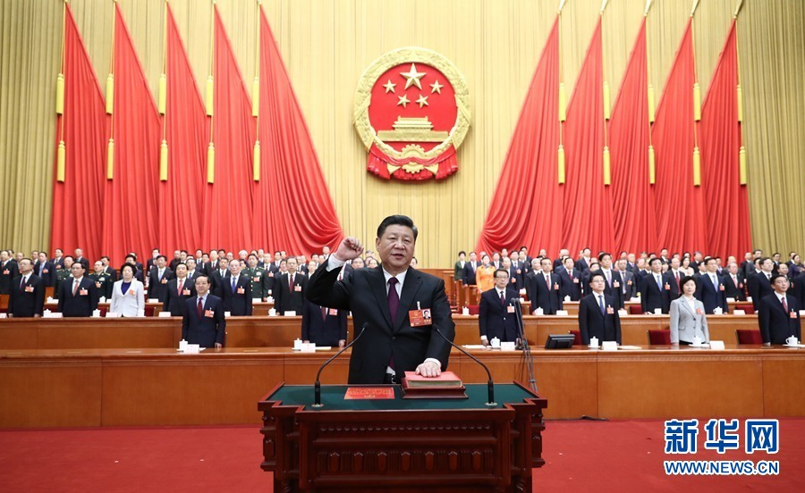
以习近平同志为核心的党中央旗帜鲜明提出，党的领导必须是全面的、系统的、整体的，必须体现到经济建设、政治建设、文化建设、社会建设、生态文明建设和国防军队、祖国统一、外交工作、党的建设等各方面。哪个领域、哪个方面、哪个环节缺失了弱化了，都会削弱党的力量，损害党和国家事业。
2018年3月17日，十三届全国人大一次会议在北京人民大会堂举行第五次全体会议。习近平当选中华人民共和国主席、中华人民共和国中央军事委员会主席。这是习近平进行宪法宣誓。新华社记者 鞠鹏 摄

Slide 38
（一）党的领导是全面的
领导对象要全面覆盖
领导内容要全面
领导过程要全面
领导方法要全面
党领导一切，包括党领导人大、政府、政协、监察机关、审判机关、检察机关、武装力量、人民团体、企事业单位、基层群众性自治组织、社会组织等。
必须体现到经济建设、政治建设、文化建设、社会建设、生态文明建设和国防军队、祖国统一、外交工作、党的建设等各方面。
既制定路线方针政策，又协调各方、督促落实，贯穿于治国理政的立法、决策、执行、管理、监督等各项工作之中。
通过制定大政方针，提出立法建议，推荐重要干部，进行思想宣传，发挥党组织和党员的作用等，实施党对国家和社会领导。

Slide 39
在国家治理体系的大棋局中，党中央是坐镇中军帐的“帅”，车马炮各展其长，一盘棋大局分明。
——习近平在省部级主要领导干部学习贯彻党的十八届四中全会精神
全面推进依法治国专题研讨班上的讲话
（2015年2月2日）

Slide 40

党、政、军、民、学在党中央的集中统一领导下，既各司其职、各负其责又相互配合，这样治国理政才有方向、有章法、有力量。否则就会出现各自为政、一盘散沙的局面，不仅我们确定的目标不能实现，而且必定会产生灾难性后果。

Slide 41

（二）党的领导是系统的
中国特色社会主义制度是一个严密完整的科学制度体系，起四梁八柱作用的是根本制度、基本制度、重要制度，其中中国共产党的领导是载入宪法的，党的领导制度是我国的根本领导制度，居于统领地位。

Slide 42

坚持党的领导，是通过党的制度来保证实施的。制度带有根本性、全局性、稳定性和长期性，健全的领导制度体系对于保证党的领导活动的正常进行，发挥党的领导机关和领导者的作用，发挥党的各级组织和广大党员的积极性主动性创造性，保证党和国家事业的健康发展，具有十分重要的作用。

Slide 43
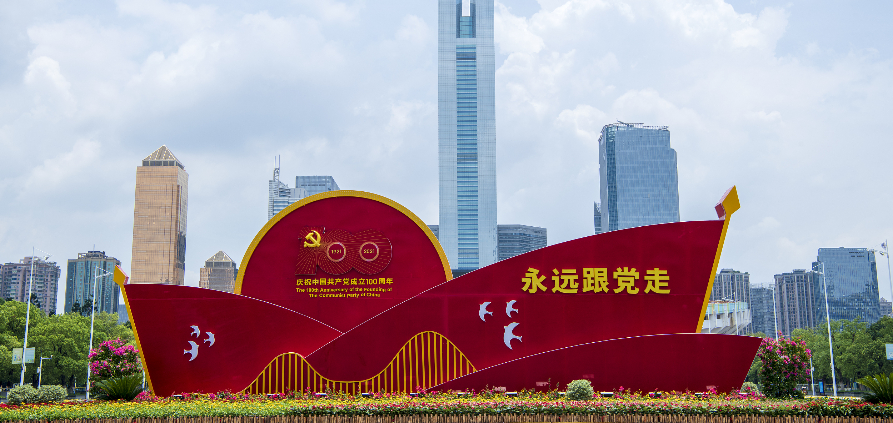
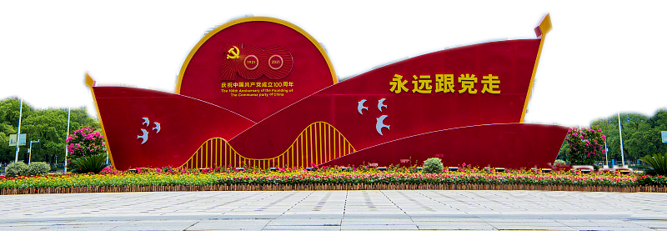
党的领导制度是我国的根本领导制度。党的十九届四中全会从制度建设层面对坚持和加强党的全面领导作出新的战略安排。把党的领导制度明确为我国的根本领导制度，这是我们党第一次从坚持和完善中国特色社会主义制度的高度，确定党的领导制度在我国国家制度和国家治理体系中关乎长远、关乎全局的地位和作用，抓住了制度建设和国家治理的关键和根本。

Slide 44
党的领导制度是一个系统完备、内涵丰富的体系，主要涵盖了六个方面的内容，即：
建立不忘初心、牢记使命的制度
完善坚定维护党中央权威和集中统一领导的各项制度
健全党的全面领导制度
健全为人民执政、靠人民执政各项制度
健全提高党的执政能力和领导水平制度
完善全面从严治党制度

Slide 45

（三）党的领导是整体的
从党的中央组织到地方组织再到基层组织，都要按照党章的规定发挥应有作用，党的领导作用要体现到治国理政的全过程，领导功能的发挥要完整。

Slide 46
习近平强调：“形象地说是‘众星捧月’，这个‘月’就是中国共产党。”国家治理体系是由众多子系统构成的复杂系统，这个系统的核心是中国共产党，人大、政府、政协、监委、法院、检察院、军队，各民主党派和无党派人士，各企事业单位，工会、共青团、妇联等群团组织，都要坚持中国共产党领导。

Slide 47
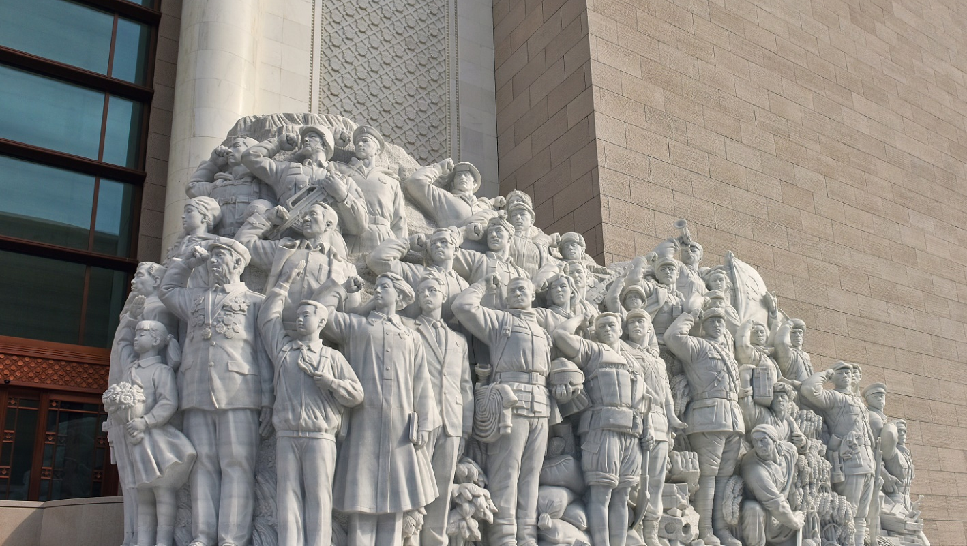
党的领导不是空洞的、抽象的，要在各方面各环节落实和体现。中国共产党是国家治理体系的核心。哪个领域、哪个方面、哪个环节缺失了弱化了，都会削弱党的力量，损害党和国家事业。党的领导，体现在党的科学理论和正确路线方针政策上，体现在党的执政能力和领导水平上，体现在党的政治判断力、政治领悟力、政治执行力上，同时也体现在党的严密组织体系和强大组织能力上。

Slide 48
一系列重大制度安排确保党对国家和社会实施领导的制度不断得到加强。
从央企集团“党建入章”全面完成，“双向进入、交叉任职”和党委（党组）书记、董事长“一肩挑”实现全覆盖，到全国各高校坚持和完善党委领导下的校长负责制，普遍修订党委常委会、校长办公会等制度，再到公立中小学、医院、科研院所逐步实现党组织领导下的校（院、所）长负责制……一系列重大制度举措推动党的领导制度纵到底、横到边，实现全覆盖、全贯穿、落实落地。

Slide 49
党对具体领域工作的领导日趋完善
对经济社会发展工作，强调“越是形势复杂、任务艰巨，越要坚持党的全面领导和党中央集中统一领导”。
对新闻舆论工作，强调“无论时代如何发展、媒体格局如何变化，党管媒体的原则和制度不能变”。
对国家安全工作，强调“各地区要建立健全党委统一领导的国家安全工作责任制，强化维护国家安全责任，守土有责、守土尽责”。

Slide 50
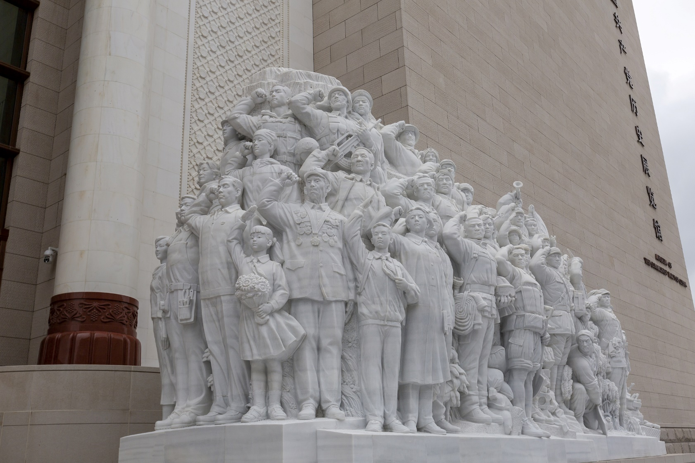
党的领导不是空洞的、抽象的，要在各方面各环节落实和体现。中国共产党是国家治理体系的核心。哪个领域、哪个方面、哪个环节缺失了弱化了，都会削弱党的力量，损害党和国家事业。党的领导，体现在党的科学理论和正确路线方针政策上，体现在党的执政能力和领导水平上，体现在党的政治判断力、政治领悟力、政治执行力上，同时也体现在党的严密组织体系和强大组织能力上。

Slide 51
党对具体领域工作的领导日趋完善
坚持党的全面领导，要坚持以人民为中心，全心全意为人民服务，在党的领导下，在各个领域，一代又一代中华儿女奋发努力，成为中华民族伟大复兴重大贡献者。

Slide 52

习近平总书记指出：“坚持党的领导是方向性问题，必须旗帜鲜明、立场坚定，决不能羞羞答答、语焉不详，决不能遮遮掩掩、搞自我麻痹。”
坚持党对一切工作的领导，不能只停留在口头表态上，必须落实到行动上，切实贯彻和体现到改革发展稳定、内政外交国防、治党治国治军各个领域各个方面，确保党始终总揽全局、协调各方。

Slide 53
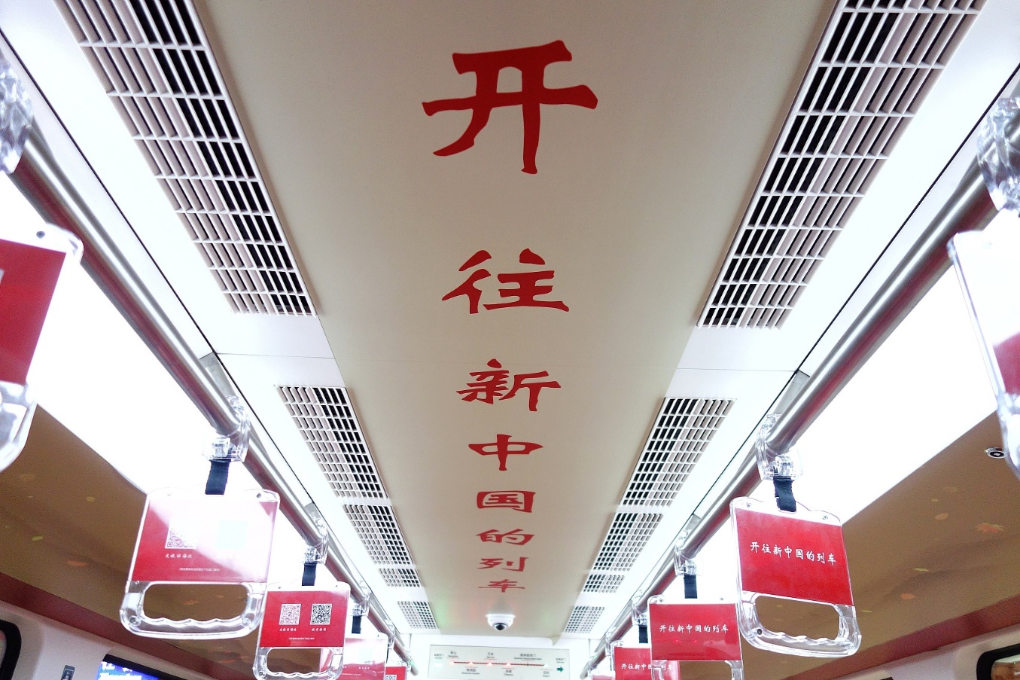
（四）提高党把方向、谋大局、定政策、促改革的能力
坚持党的全面领导，既要政治过硬，也要本领高强。要着力提高党把方向、谋大局、定政策、促改革的能力和定力，善于处理各种复杂矛盾，勇于战胜各种艰难险阻，牢牢把握工作主动权，把党总揽全局、协调各方落到实处。
香山是中国共产党党史上的重要革命纪念地，2021年3月26日，一列以“开往新中国的列车”为主题的西郊线列车，从香山站启程开往巴沟站方向。

Slide 54

方向涉及根本、关系全局、决定长远
着力提高党把方向的能力和定力
党的领导第一位的就是举旗定向。把方向就是要高举中国特色社会主义伟大旗帜，坚持以习近平新时代中国特色社会主义思想为指导，以高度自觉推进社会革命和自我革命，一以贯之坚持和发展中国特色社会主义，一以贯之推进党的建设新的伟大工程，一以贯之增强忧患意识、防范风险挑战。

Slide 55
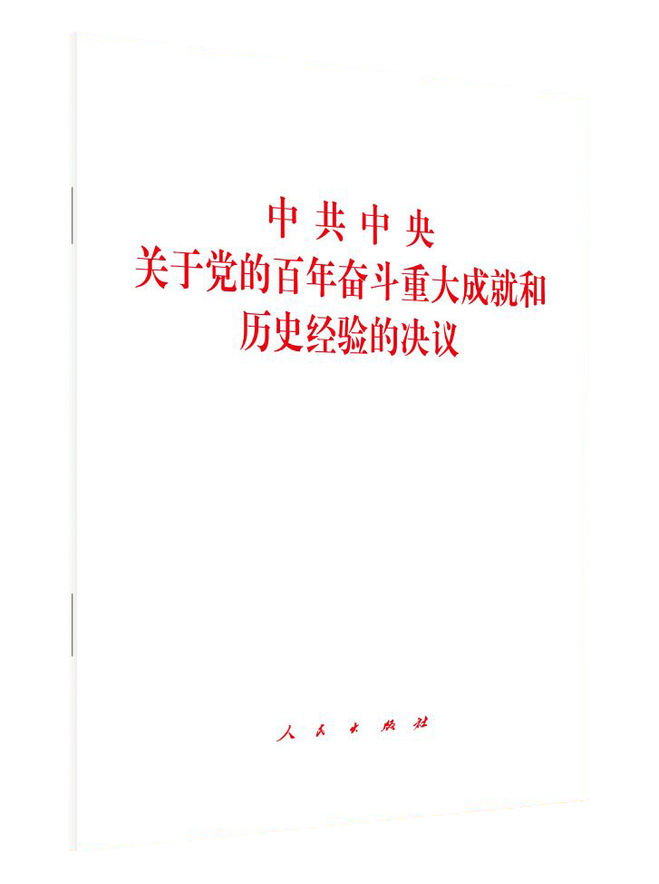
我们既不走封闭僵化的老路，也不走改旗易帜的邪路，坚定不移走中国特色社会主义道路。
不为任何风险所惧，不为任何干扰所惑，决不在根本性问题上出现颠覆性错误。

Slide 56
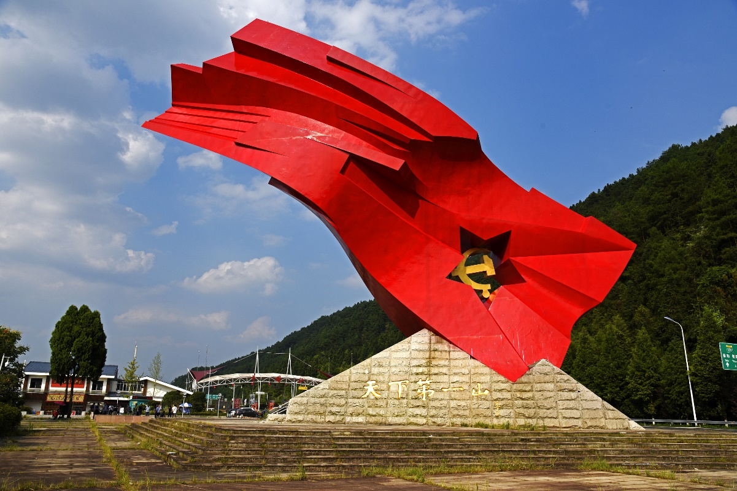
不谋全局者不足谋一域
着力提高谋大局的能力和定力
习近平多次强调，不谋全局者不足谋一域，要善于观大势、谋大事，自觉在大局下想问题、做工作。要牢固树立大局意识，自觉把工作放到大局中去思考、定位、摆布，做到正确认识大局、自觉服从大局、坚决维护大局。

Slide 57

制定和实施国民经济和社会发展五年规划，引领经济社会发展，是我们党治国理政的一种重要方式，是中国特色社会主义发展模式的重要体现，是中国共产党谋大局的重要表现。从1953年开始，我国已经编制实施了14个五年规划，对我们创造出世所罕见的经济快速发展奇迹和社会长期稳定奇迹，发挥了卓有成效的作用。
《中华人民共和国国民经济和社会发展第十四个五年规划和2035年远景目标纲要》

Slide 58
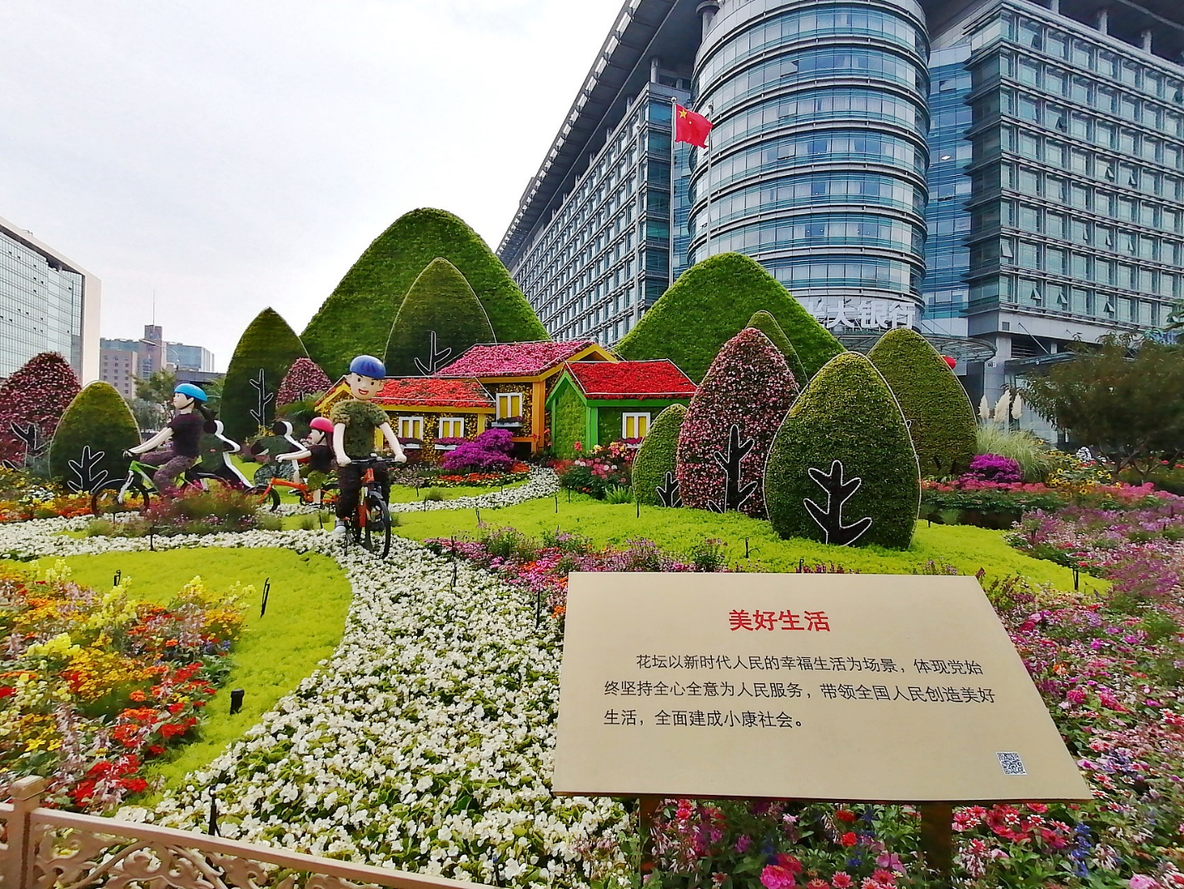
政策是体现执政党性质宗旨的试金石，是反映治国理政水平的标志
着力提高定政策的能力和定力
在推进经济社会发展中，要坚持以人民为中心，着眼解决人民日益增长的美好生活需要和不平衡不充分的发展之间的矛盾，抓住群众最关心最直接最现实的利益问题，制定切实管用的政策措施。

Slide 59
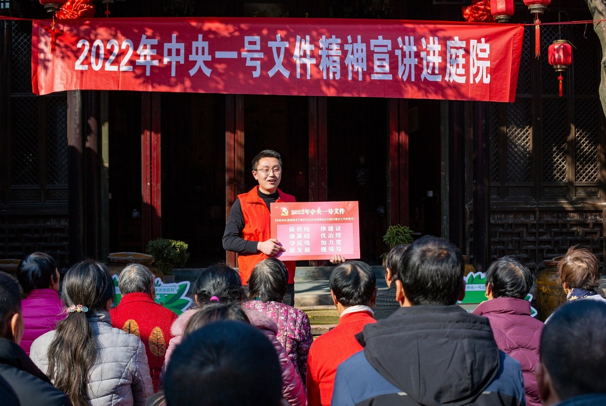
中央一号文件
中共中央在1982年至1986年连续五年发布以农业、农村和农民为主题的中央一号文件，对农村改革和农业发展作出具体部署。2004年至2022年又连续十九年发布以“三农”（农业、农村、农民）为主题的中央一号文件，强调了“三农”问题在中国社会主义现代化建设时期“重中之重”的地位。
2022年2月24日，在江苏省南通市海安市大公镇于坝村一农家庭院，新时代文明实践志愿者在向村民宣传“2022年中央一号文件”精神

Slide 60
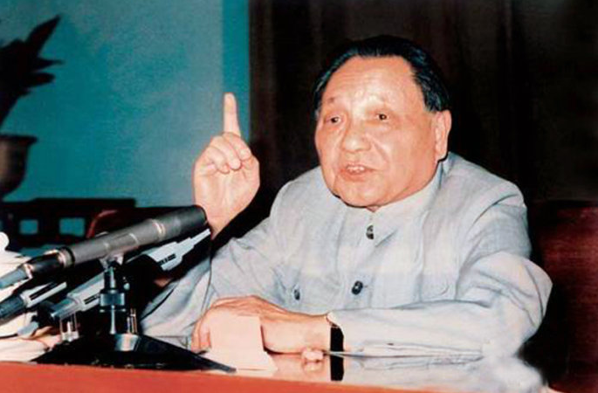
1983年1月第二个“一号文件”《当前农村经济政策的若干问题》正式颁布。这个文件从理论上说明了家庭联产承包责任制，是在党的领导下农民的伟大创造。对于这个文件，社会反响强烈。农民说，这个文件给他们松了绑、指了路、开了心。邓小平说：“一号文件很好，政策问题解决了。”

Slide 61
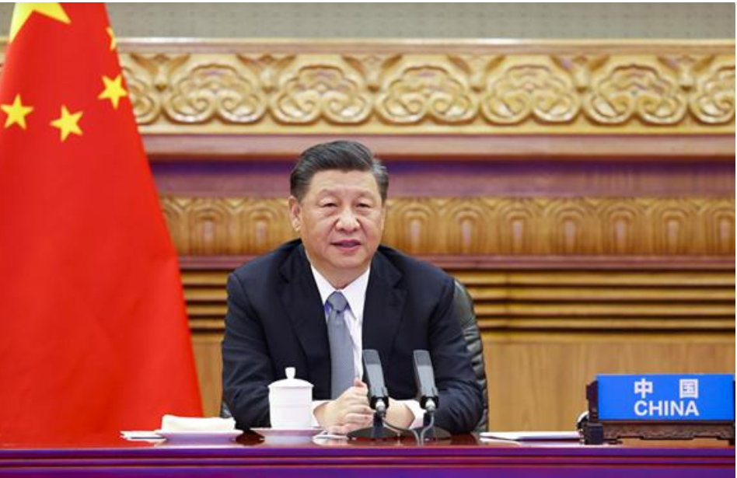
着力提高定政策的能力和定力
实现“双碳”目标的战略决策
中国是一个负责任的大国，不断为全球气候治理作出中国贡献。我国从2007年到现在，陆续出台了许多政策方案来应对气候变化。包括《中国应对气候变化国家方案》《“十二五”控制温室气体排放工作方案》《强化应对气候变化行动——中国国家自主贡献》等。
习近平总书记指出：“实现碳达峰碳中和，是贯彻新发展理念、构建新发展格局、推动高质量发展的内在要求，是党中央统筹国内国际两个大局作出的重大战略决策。”

Slide 62

实现“双碳”目标的战略决策
2020年9月，习近平主席在第七十五届联合国大会一般性辩论上郑重宣布：“中国将提高国家自主贡献力度，采取更加有力的政策和措施，二氧化碳排放力争于2030年前达到峰值，努力争取2060年前实现碳中和。”
习近平总书记在中共中央政治局第二十九次集体学习时强调：“各级党委和政府要拿出抓铁有痕、踏石留印的劲头，明确时间表、路线图、施工图，推动经济社会发展建立在资源高效利用和绿色低碳发展的基础之上。不符合要求的高耗能、高排放项目要坚决拿下来。”

Slide 63
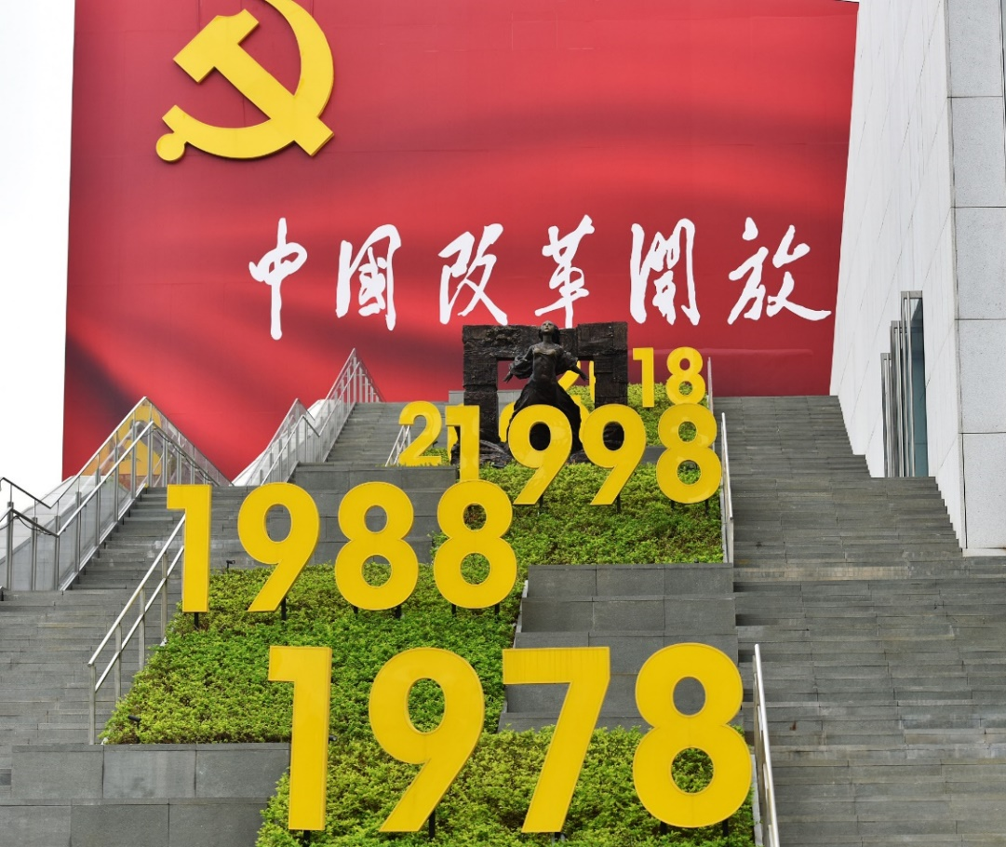
改革开放是决定当代中国命运的关键一招
着力提高促改革的能力和定力
改革开放是决定当代中国命运的关键一招，也是实现“两个一百年”奋斗目标、实现中华民族伟大复兴的关键一招。
当前，全面深化改革已经进入新的阶段，必须一鼓作气、坚定不移，敢于啃硬骨头、敢于涉险滩，进一步解放思想、进一步解放和发展社会生产力、进一步解放和增强社会活力。

Slide 64
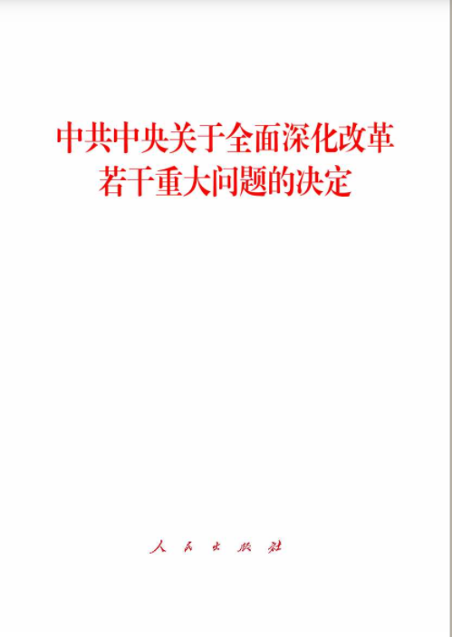
2013年11月，中央成立全面深化改革领导小组，负责改革总体设计、统筹协调、整体推进、督促落实。各级党委要切实履行对改革的领导责任。
党的十八届三中全会，审议通过《中共中央关于全面深化改革若干重大问题的决定》。

Slide 65
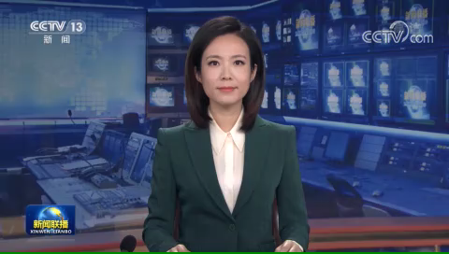
党的十八届三中全会以来，习近平总书记先后主持召开多次中央全面深化改革领导小组会议、中央全面深化改革委员会会议，历次会议围绕全面深化改革提出了一系列深化改革的理念和方法。
特别是立足就业、教育和医疗等重要民生领域，秉持“人民至上”的价值理念，出实招、办实事，进行了卓有成效的改革。

Slide 66

三、怎样才能做到自觉在思想上政治上行动上
同党中央保持高度一致
——党中央集中统一领导是党的领导的最高原则

Slide 67
（一）增强“四个意识”
（二）做到“两个维护”

Slide 68

事在四方，要在中央。党中央是大脑和中枢。在思想上政治上行动上同党中央保持高度一致，是党性，是大局，关系党、民族、国家前途命运，任何时候任何情况下都不能含糊、不能动摇。

Slide 69
习近平总书记强调，坚决维护党中央权威和集中统一领导，是党的领导的最高原则。没有党中央权威和集中统一，党就会变成一盘散沙，就会成为自行其是的“私人俱乐部”，党的领导就会成为一句空话。
维护党的集中统一，决不是一般问题和个人的事，而是方向性、原则性问题。

Slide 70
维护党中央集中统一领导，必须对党忠诚。
对党忠诚，必须体现到对党的信仰的忠诚上，必须体现到对党组织的忠诚上，必须体现到对党的理论和路线方针政策的忠诚上。

Slide 71
（一）增强“四个意识”
全党同志要增强政治意识、大局意识、核心意识、看齐意识，切实做到对党忠诚、为党分忧、为党担责、为党尽责。
——习近平在庆祝中国共产党成立95周年大会上的讲话
（2016年7月1日）

Slide 72

政治意识
大局意识
2016年10月，党的十八届六中全会正式确立习近平总书记党中央的核心、全党的核心地位，要求全党必须牢固树立“四个意识”。
核心意识
看齐意识

Slide 73
“我们党要始终做到不忘初心、牢记使命，把党和人民事业长长久久推进下去，必须增强政治意识，善于从政治上看问题，善于把握政治大局。“
——《加强政治建设提高政治能力坚守人民情怀 不断提高政治判断力政治领悟力政治执行力》，《人民日报》2020年12月26日。
政治意识表现为坚定政治信仰，坚持正确的政治方向，坚持政治原则，站稳政治立场，保持政治清醒和政治定力，不断提高政治判断力、政治领悟力、政治执行力。
政治意识

Slide 74
“必须牢固树立高度自觉的大局意识，自觉从大局看问题，把工作放到大局中去思考、定位、摆布，做到正确认识大局、自觉服从大局、坚决维护大局。“
——《习近平在同中央办公厅各单位班子成员和干部职工代表座谈时的讲话》
（2014年5月8日）
大局意识就是要正确处理中央与地方、局部与全局、当前与长远的关系，自觉从党和国家大局出发想问题、办事情、抓落实，坚决贯彻落实中央决策部署，确保中央政令畅通。
大局意识

Slide 75
“党的历史表明，必须有一个在实践中形成的坚强的中央领导集体，在这个领导集体中必须有一个核心。如果没有这样的领导集体和核心，党的事业就不能胜利。”
——《十四大以来重要文献选编》中，人民出版社1997年版，第962-963页。
核心意识就是要始终坚持、切实加强党的领导特别是党中央的集中统一领导，更加紧密地团结在以习近平同志为核心的党中央周围，更加坚定地维护党中央权威，更加自觉地在思想上政治上行动上同党中央保持高度一致。
核心意识

Slide 76
“要知道，一个队伍经常是不大整齐的，所以就要常常喊看齐，向左看齐，向右看齐，向中看齐。我们要向中央基准看齐，向大会基准看齐。看齐是原则，有偏差是实际生活，有了偏差，就喊看齐。”
——《毛泽东文集》第3卷，人民出版社1996年版，第297-298页。
看齐意识就是要求向党中央看齐，向党的理论和路线方针政策看齐，向党中央决策部署看齐，做到党中央提倡的坚决响应、党中央决定的坚决执行、党中央禁止的坚决不做。
看齐意识

Slide 77
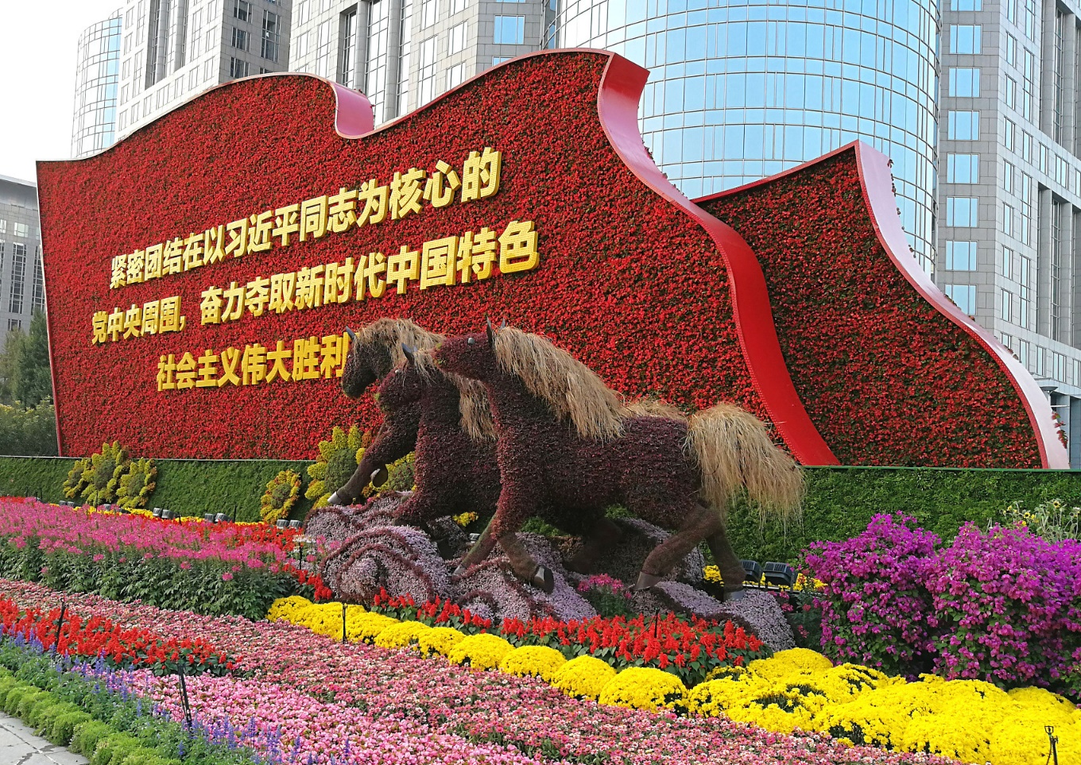
（二）做到“两个维护”
我们党把“两个维护”确立为党的领导的最高原则，确定为党的最高政治原则和根本政治规矩，是非常郑重、非常严肃的，决不是有人庸俗化理解的“个人崇拜”。
2019年9月29日，北京长安街东单路口，造型各异的立体花坛绚烂多彩，喜迎国庆佳节到来。
Notes:
VCG111251997737

Slide 78
“两个维护”
坚决维护习近平总书记党中央的核心、全党的核心地位，坚决维护党中央权威和集中统一领导。

Slide 79
确立和维护无产阶级政党的领导核心，始终是马克思主义建党学说的一个基本观点。
一个单独的提琴手是自己指挥自己，一个乐队就需要一个乐队指挥。
——马克思
没有权威，就不可能有任何的一致行动。
——恩格斯
如果不推举出自己的善于组织运动和领导运动的政治领袖和先进代表，就不可能取得统治地位。
——列宁
一个桃子剖开来有几个核心吗？不，只有一个核心。
——毛泽东
任何一个领导集体都要有一个核心，没有核心的领导是靠不住的。
——邓小平

Slide 80
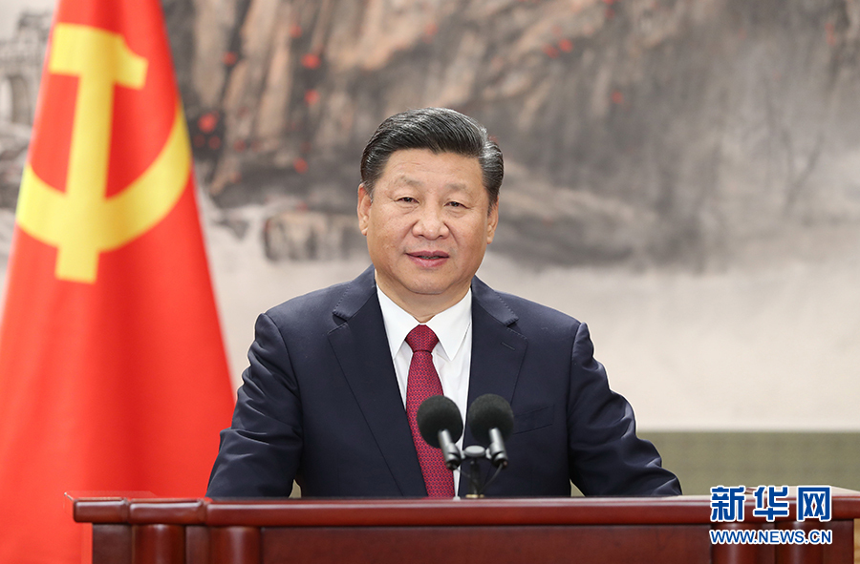
坚决维护习近平总书记党中央的核心、全党的核心地位
一个国家、一个政党，领导核心至关重要。坚决维护习近平总书记党中央的核心、全党的核心地位，保证全党令行禁止，形成思想和行动高度统一的整体，这是一个成熟的马克思主义执政党的必然要求。
坚决维护习近平总书记党中央的核心、全党的核心地位，必须自觉同以习近平同志为核心的党中央保持高度一致，在思想上高度认同，政治上坚决维护，组织上自觉服从，行动上紧紧跟随，把“四个意识”落实到一言一行之中。
2017年10月25日，刚刚在中国共产党第十九届中央委员会第一次全体会议上当选的中共中央总书记习近平和中共中央政治局常委李克强、栗战书、汪洋、王沪宁、赵乐际、韩正在人民大会堂同采访十九大的中外记者亲切见面。这是习近平发表重要讲话。新华社记者 丁海涛 摄

Slide 81
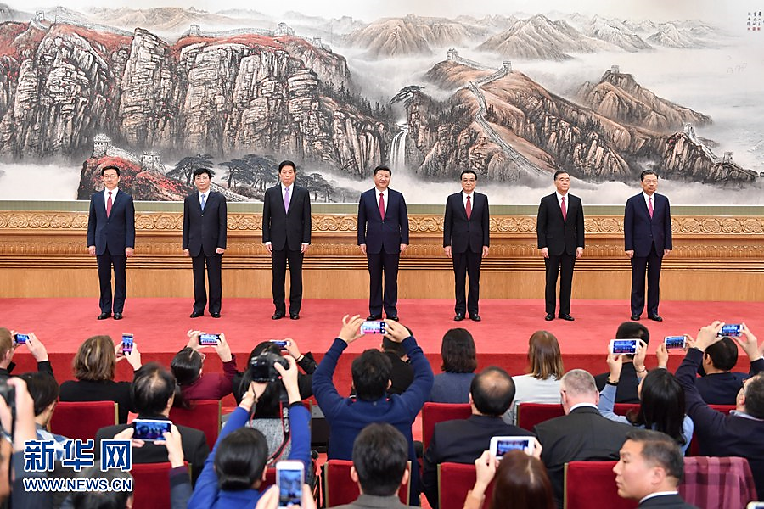
坚决维护习近平总书记党中央的核心、全党的核心地位，形成思想和行动高度统一的整体，是党和国家前途命运所系，是全国各族人民根本利益所在。
2017年10月25日，刚刚在中共十九届一中全会上当选的中共中央总书记习近平和中央政治局常委李克强、栗战书、汪洋、王沪宁、赵乐际、韩正在北京人民大会堂同采访十九大的中外记者见面。新华社记者 李涛 摄

Slide 82
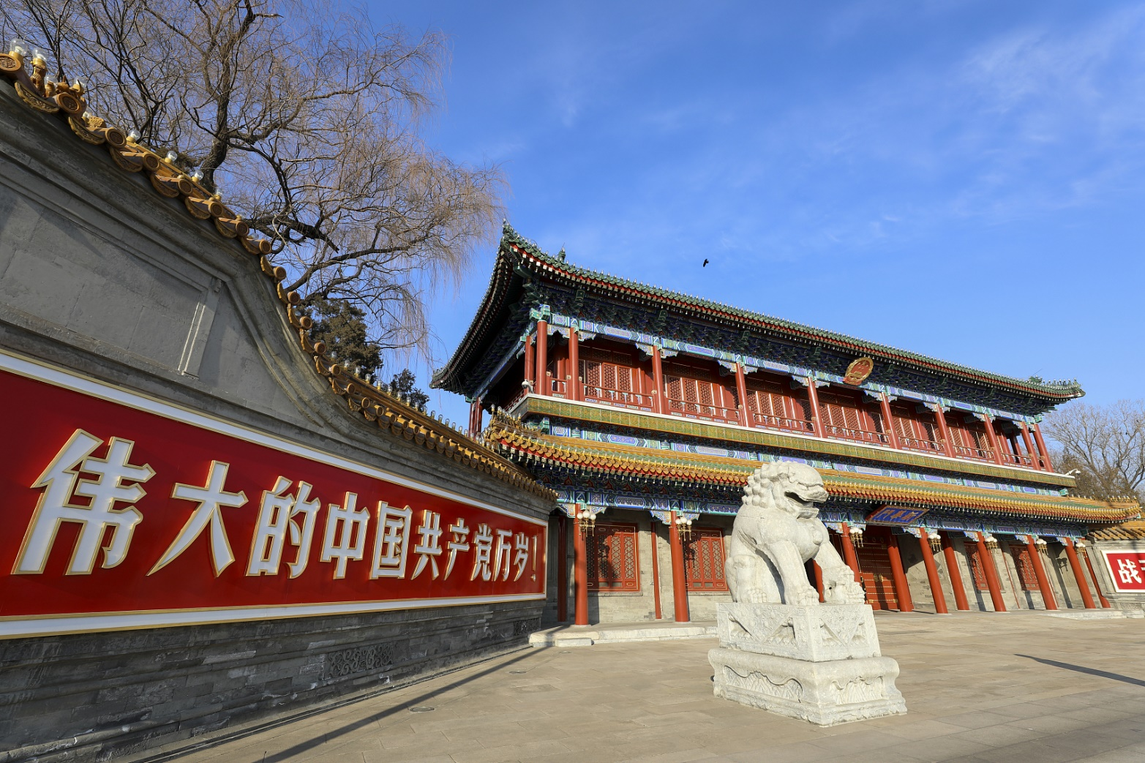
坚决维护党中央权威和集中统一领导
党中央是大脑和中枢，党和国家大政方针的决定权在党中央。历史表明，要治理好中国共产党这个大党、治理好中国这个大国，保证党的团结和集中统一至关重要，维护党中央权威至关重要。党的任何组织和成员必须以实际行动维护党中央的权威，必须服从党中央集中统一领导，这是党的领导的最高原则，任何时候任何情况下都不能含糊、不能动摇。
2022年1月6日，北京新华门。

Slide 83

“两个维护”有明确的内涵和要求，维护习近平总书记党中央的核心、全党的核心地位，对象是习近平总书记而不是其他任何人；维护党中央权威和集中统一领导，对象是党中央而不是其他任何组织。维护党中央权威、向党中央看齐，这个逻辑不能层层推下去。核心只有党中央的核心，看齐只能向党中央看齐。
“两个维护”作为马克思主义建党学说的最新发展，实现了坚持党的领导与加强党的建设的有机统一，有效解决了过去党的领导虚化弱化的问题，确保党和国家事业始终保持正确政治方向。

Slide 84
【热点辨析一】 坚持党的全面领导与过去党的一元化领导有什么不同？
党的全面领导
党的一元化领导
在坚持和加强党的全面领导问题上，一些人把它与过去党的一元化领导简单等同起来，这种认识是错误的。

Slide 85
党的一元化领导
党的全面领导
党的一元化领导是抗战时期开始形成的领导制度，当时各根据地长期被分割，为了适应严酷的战争环境，需要党对军、政、民实施统一领导，这对于统一全党的思想意志、有效集中各种资源、推动革命根据地发展，最终取得中国革命的胜利发挥了重要作用。
1957年反右扩大后，特别是在“文化大革命”时期，在“左”的错误思想影响下，加之民主与法制不健全，导致权力过分集中、政企不分、政事不分、政社不分，出现“家长制”“一言堂”，党的一元化领导被极端化和教条化，给党和国家事业带来严重破坏。
改革开放以来，我们不断深化对共产党执政规律的认识，特别是党的十八大以后，针对一段时期党的领导被忽视、淡化、弱化的状况，我们党提出坚持和加强党的全面领导。党的全面领导既坚持党的集中统一领导原则，坚持党是最高政治领导力量，又坚持民主集中制、发扬党内民主，坚持党的领导与人民当家作主、依法治国有机统一。

Slide 86
【热点辨析二】 维护党中央权威和集中统一领导同坚持民主集中制是否矛盾?
维护党中央权威和集中统一领导
坚持民主集中制
维护党中央权威和集中统一领导同坚持民主集中制是完全一致的。

Slide 87
明确维护党中央权威和集中统一领导与坚持民主集中制的关系
一
二
三
民主集中制包括民主和集中两个方面，两者互为条件、相辅相成、缺一不可。民主是正确集中的前提和基础，离开民主讲集中，集中就成了个人专权专断。集中是民主的必然要求和归宿，离开集中搞民主，就会导致极端民主化和无政府状态。
中国共产党实行民主集中制。在充分发扬民主的基础上进行集中，坚持党中央权威和集中统一领导，集中全党智慧，体现全党共同意志，是党的一大创举。
坚持党中央权威和集中统一领导，不是说不要民主集中制了，不要发扬党内民主了，而是体现了充分发扬民主基础上的正确集中，把这两者对立起来是不对的、有害的。

Slide 88
【热点辨析三】 新型政党制度 VS 西方政党比较
中国共产党领导下的
多党合作与政治协商制度
两党制、多党制
维护党中央权威和集中统一领导同坚持民主集中制是完全一致的。

Slide 89

党的领导是中国特色社会主义最本质的特征，是中国特色社会主义制度的最大优势。党的领导是全面的、系统的、整体的。要增强“四个意识”，做到“两个维护”，自觉在思想上政治上行动上同党中央保持高度一致。
正如《中共中央关于党的百年奋斗重大成就和历史经验的决议》指出的，“只要我们坚持党的全面领导不动摇，坚决维护党的核心和党中央权威，充分发挥党的领导政治优势，把党的领导落实到党和国家事业各领域各方面各环节，就一定能够确保全党全军全国各族人民团结一致向前进”。

Slide 90

《中共中央关于党的百年奋斗重大成就和历史经验的决议》，人民出版社2021年版，第27—29页、第65页。
习近平：《在庆祝中国共产党成立100周年大会上的讲话》，人民出版社2021年版，第10—11页。
中共中央宣传部：《习近平新时代中国特色社会主义思想学习纲要》，学习出版社、人民出版社2019年版，第68—79页。
中共中央宣传部： 《习近平新时代中国特色社会主义思想学习问答》，学习出版社、人民出版社2021年版，第425—448页。

